Slide 1
SOCIALIZACION
INSTRUCTIVO LIMPIEZA Y DESINFECCION DE AREAS
IN-1-002

Slide 2
OBJETIVO
ESTABLECER LAS INSTRUCCIONES PARA REALIZAR DE MANERA ADECUADA LA LIMPIEZA Y DESINFECCION DE AREAS EN EL LABORATORIO

Slide 4
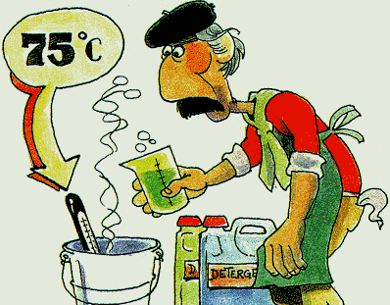
LIMPIEZA:
Es la eliminación de los componentes orgánicos encontrados en las superficies.
DESINFECCIÓN:
Es el proceso físico o químico de eliminación o inactivación de agentes patógenos (virus, bacterias, hongos).

Slide 5
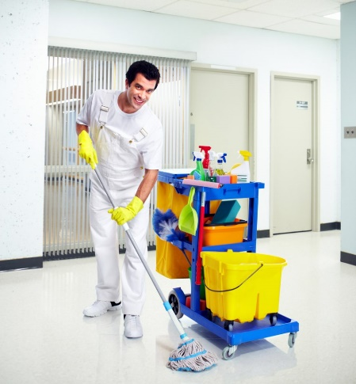
RUTINARIA:
Es aquella que se realiza en forma diaria. Se realiza dos veces al día una, al medio día hora en la cual no hay afluencia concurrida de personas y otra al final del día.
TERMINAL:
Se realiza en todas las áreas de la institución en forma minuciosa incluyendo sistemas de ventilación, iluminación y almacenamientos, máximo una vez al mes o si las condiciones del área lo ameritan se realiza antes del tiempo programado.

Slide 6
Rutas de limpieza

Slide 7
RUTAS DE LIMPIEZA
PRIMERA RUTA DE LIMPIEZA
Área Administrativa ( SIAU-REFERENCIA Y CONTRAREFERENCIA)
Área de Sala de Espera General –Sala Preferencial
Recepción
4. Cambiar Bolsas de Canecas.
SEGUNDA RUTA DE LIMPIEZA
1. Vacunación
Tomas de Muestras
3. Cambiar Bolsas de Canecas.

Slide 8
RUTAS DE LIMPIEZA
TERCERA RUTA DE LIMPIEZA
Áreas Técnicas de Procesamiento (Siempre dejar el área de Microbiología de última)
2. Cambiar Bolsas de Canecas
CUARTA RUTA DE LIMPEZA
Área de Procesamiento de Veterinaria.
QUINTA RUTA DE LIMPIEZA
1. Área Administrativa ( Gerencia, subgerencia y financiera)
Sala de Juntas y Recepción administrativa.
Start de Personal

Slide 9
RECOMENDACIONES GENERALES
LAVADO.
TRAPEADO.
LIMPIEZA DE POLVO
LIMPIEZA Y DESINFECCION DEL BAÑO
LIMPIEZA DE VENTANAS Y VIDRIOS
LIMPIEZA DE MUEBLES Y SILLAS
ESCALERAS
EQUIPOS DE ANALISIS Y PROCESAMIENTO DE MUESTRAS

Slide 10
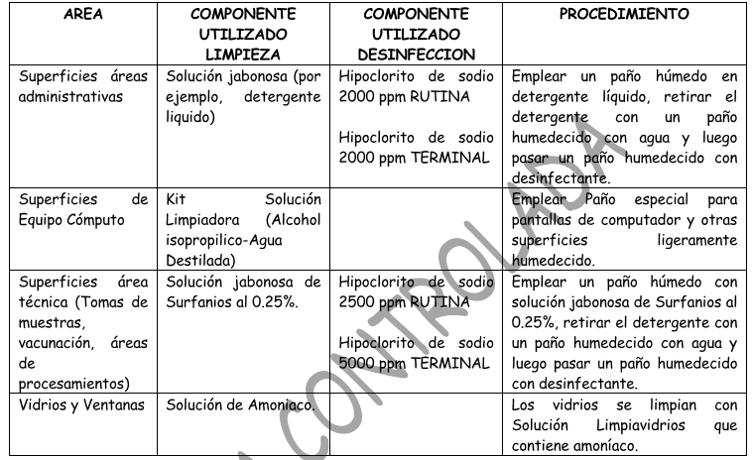

Slide 11
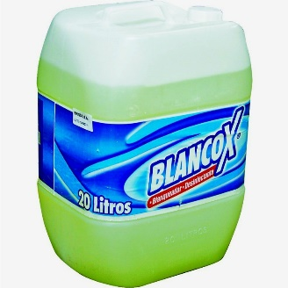
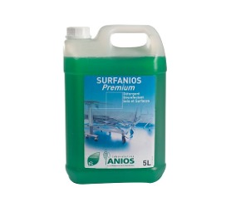
DESINFECTANTES DEL LABORATORIO
HOPOCLORITO
SUrFANIOS
Es un compuesto químico, fuertemente oxidante de fórmula NaClO.
Contiene cloro en estado de oxidación +1, es un oxidante fuerte y económico. Debido a esta característica se utiliza como desinfectante, además destruye muchos colorantes por lo que se utiliza como blanqueador
En disolución acuosa sólo es estable en pH básico. Al acidular en presencia de cloruro libera cloro elemental, que en condiciones normales se combina para formar el gas dicloro, tóxico. Por esto debe almacenarse alejado de cualquier ácido. Tampoco debe mezclarse con amoníaco, ya que puede formar cloramina, un gas muy tóxico
Es un detergente desinfectante, compuesto por Cloruro de Amonio Cuaternario. Para realizar lavado y desinfección de camas, incubadoras, sillón de partos y camillas.
Este producto realiza detergencia y desinfección en un único paso.
Amplio espectro microbiano (excepto Clostridium d.)
Compatible con todo tipo de materiales.
Fácil de usar: se aplica y no se enjuaga.
Tiempo de contacto: entre 5 y 15 minutos.
Bajo costo
Biodegradable.
El sulfanios se debe utilizar al 0.25% y se prepara 20 ml de sulfanios para 8 litros de agua

Slide 12
Formula preparación hipoclorito
V1 x C1 = V2 X C2
Volumen 1 (V1)= volumen a medir
Concentración 1(C1)= Concentración Conocida (hipoclorito)
Volumen 2 (V2)=Volumen Total
Concentración 2(C2)= Concentración a donde quiere llegar

Slide 13
Ejemplo:
Se prepara 1000 ml de una solución a 5000ppm
Concentración conocida C1 = 5.25%.
Concentración desconocida C2 = 0.5%
Volumen a medir V1 = ?
Volumen total a preparar V2 = 1000 ml
V1 = 1000 ml X 0.5%
5.25%
V1 = 95.2 ml
Se requiere 95.2 ml de hipoclorito de sodio concentrado al 5.25% + 904.8 ml de agua para preparar un volumen de 1000 ml a una concentración de 5000ppm.

Slide 14
 | CONCENTRACION DESEADA EN PPM | SOLUCION DE CONCENTRACION CONOCIDA 5.25% | VOLUMEN EN ML DEL AGUA PARA PREPARAR 1L
Fluidos biológicos, derrames de sangre, deposito temporal de residuos | 10.000 | 190.5 | 809.5
Lavado terminal de área operativa, toma de muestras, vacunación | 5.000 | 95.3 | 904.7
Lavado rutinario de área operativa, toma de muestras, vacunación | 2.500 | 47.6 | 952.4
Lavado rutinario y terminal de áreas no críticas | 2.000 | 38.1 | 969.9

Slide 15
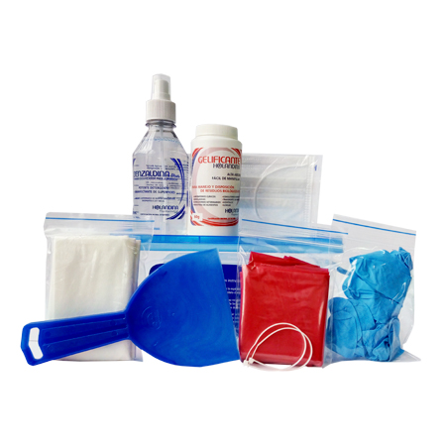
Derrame quimico
Derrame de biologicos
Colocar Gel solidificador sobre el derrame, cuando se solidifique se recoge el gel con un paño absorbente o con recogedores y depositar en la bolsa roja, la superficie se limpia con hipoclorito de sodio a 10.000 ppm y luego realizar limpieza de rutina. Área señalizada y acordonada
Utilizar KAPOCLAY absorbente tipo hidrofílico, material paticulado, inoloro, capacidad de absorción 1 litro. Aplicar sobre el derrame luego se recoge con paño absorbente y depositar en bolsa roja

Slide 16
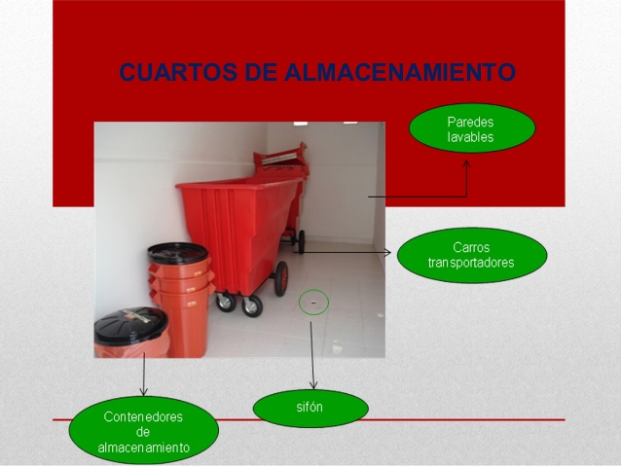
LIMPIEZA Y DESINFECCION DEL DEPOSITO TEMPORAL
Se debe limpiar cada vez que se haga entrega de los residuos hospitalarios a la empresa contratada, es decir dos veces por semana. Limpiar con solución jabonosa surfanios al 0.25% y agua para eliminar mugre y posteriormente realizar desinfección con hipoclorito de sodio a 10.000 ppm.
Nota: Todas las actividades de limpieza y desinfección de áreas deben quedar registradas en los formatos establecidos.

